Slide 1
BÁO CÁO BÀI TẬP LỚN MÔN XỬ LÍ ẢNH ĐỀ TÀI: TÌM HIỂU VÀ XÂY DỰNG CÁC BỘ LỌC XỬ LÝ ẢNH
Đại học Bách Khoa Hà Nội
Trường Điện – Điện tử
Giảng viên hướng dẫn: TS Lê Thị Lan
Nhóm sinh viên thưc hiện
Trần Đức Trung | 20182838
Nguyễn Quang Thu Phương | 20182725
Hồ Sỹ Thạch | 20182769
Trần Thị Hường | 20182570

Slide 2
NỘI DUNG
3. Bộ lọc Gaussian
4. Bộ lọc trung vị
7. Bộ lọc Laplacian
8. Bộ lọc Weiner
2. Bộ lọc trung bình
1. Các phép toán của bộ lọc
6. Bộ lọc Sobel
5. Bộ lọc Unsharp mask
9. Bộ lọc hiệu ứng mùa đông
10. Bộ lọc DFT
11. Xây dựng hệ thống ứng dụng
12. Tổng kết

Slide 3
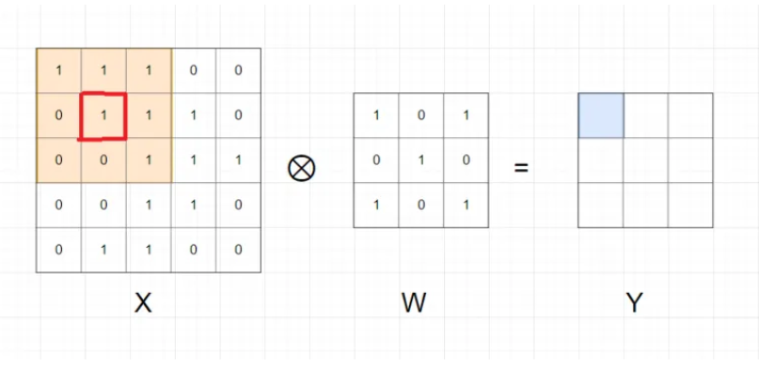
1.Các phép toán của bộ lọc:
1.1. Ma trận lọc (kernel):
Kernel là một ma trận vuông kích thước k*k trong đó k là số lẻ
Ma trận ảnh đầu vào X cần thêm padding để ma trận Y thu được sẽ bằng kích thước ma trận X ban đầu.
Mục đích là làm mờ, làm nét ảnh; xác định các đường;…

Slide 4
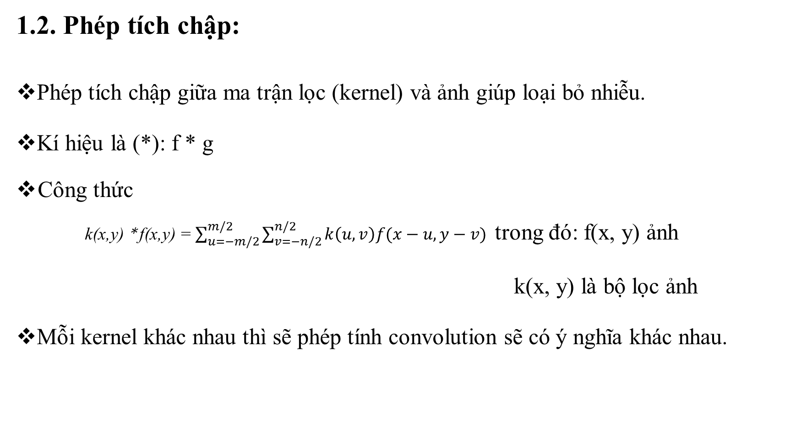
1.Các phép toán của bộ lọc:
1.2. Phép tích chập:
Phép tích chập giữa ma trận lọc (kernel) và ảnh giúp loại bỏ nhiễu.
Kí hiệu là (*): f * g
Công thức
k(x,y) * f(x,y) = $\sum_{u=−m/2}^{m/2}{\sum_{v=−n/2}^{n/2}{k\left(u,v\right)f(x−u,y−v)}}$ trong đó: f(x, y) ảnh
k(x, y) là bộ lọc ảnh
Mỗi kernel khác nhau thì sẽ phép tính convolution sẽ có ý nghĩa khác nhau.

Slide 5
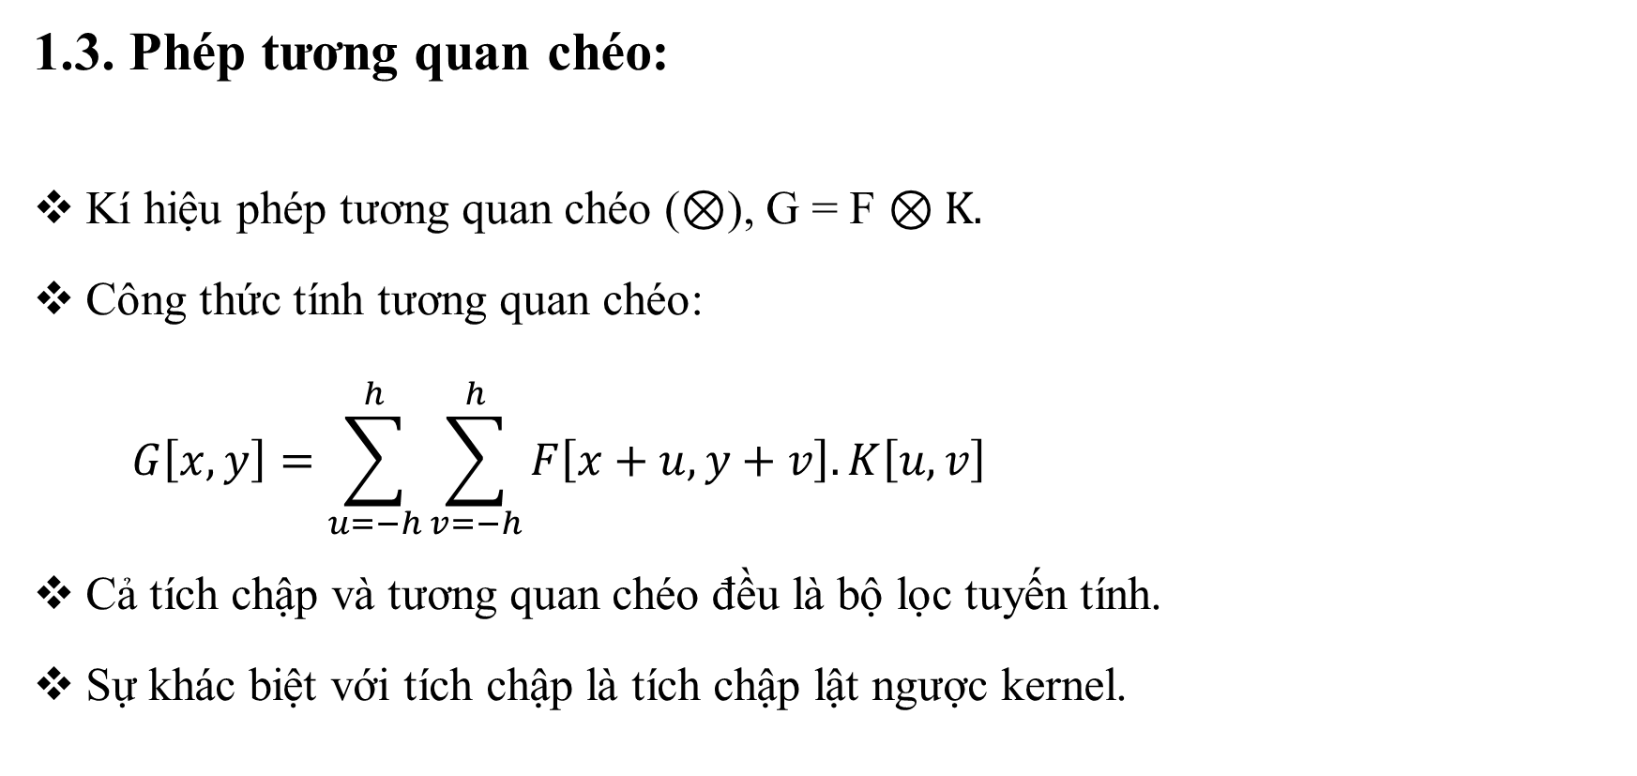
1.Các phép toán của bộ lọc:
1.3. Phép tương quan chéo:
Kí hiệu phép tương quan chéo (⊗), G = F ⊗ K.
Công thức tính tương quan chéo:
$$G\left[x,y\right]=\sum_{u=−h}^{h}{\sum_{v=−h}^{h}{F\left[x+u,y+v\right].K\left[u,v\right]}}$$
Cả tích chập và tương quan chéo đều là bộ lọc tuyến tính.
Sự khác biệt với tích chập là tích chập lật ngược kernel.

Slide 6
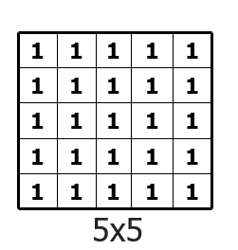


2. Bộ lọc trung bình
Là bộ lọc tuyến tính
Cập nhật giá trị của điểm ảnh dựa trên trung bình của tất cả các điểm lân cận.
Sử dụng phép tích chập với ma trận mặt nạ có các hệ số bằng nhau
Tác dụng:
Làm mịn ảnh
Làm mờ ảnh
Giảm nhiễu, loại bỏ các chi tiết không quan trọng
$$K=\frac{1}{k×k}\left[\begin{matrix}\begin{matrix}1 & 1 \\ 1 & 1\end{matrix} & \begin{matrix}… & 1 \\ … & 1\end{matrix} \\ \begin{matrix}⋮ & ⋮ \\ 1 & 1\end{matrix} & \begin{matrix}⋱ & ⋮ \\ … & 1\end{matrix}\end{matrix}\right]$$
$$K_{5×5}$$

Slide 7
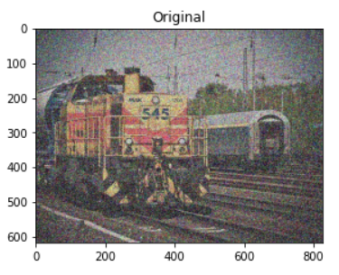
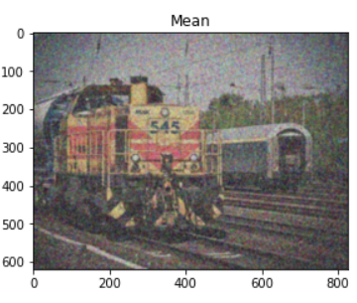
Kết quả bộ lọc trung bình
Ảnh gốc
Ảnh sau khi đi qua bộ lọc trung bình

Slide 8
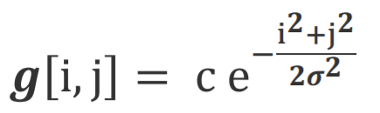
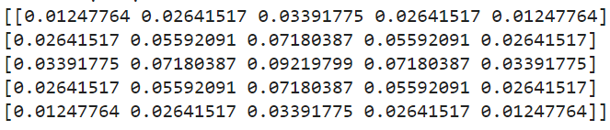
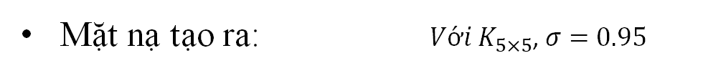
3. Bộ lọc Gaussian
Là bộ lọc tuyến tính
Ma trận mặt nạ có các hệ số theo phân phối Gauss
Làm mịn, làm mờ, giảm nhiễu
Ít mờ hơn bộ lọc trung bình
Công thức để tạo ra mặt nạ Gauss :
Mặt nạ tạo ra: ${Với K}_{5×5}$, $σ=0.95$
K=

Slide 9
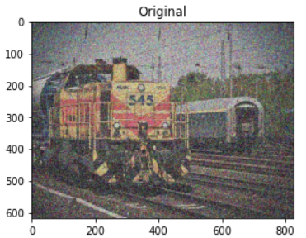
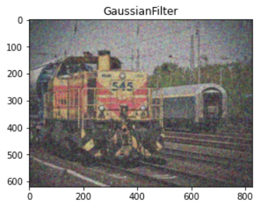
Kết quả bộ lọc Gaussian
Ảnh gốc
Ảnh sau khi đi qua bộ lọc Gaussian

Slide 10
4. Bộ lọc trung vị
Là bộ lọc phi tuyến
Có tác dụng lọc nhiễu muối tiêu
Thuật toán
B1: Sử dụng một ma trận mặt nạ quét qua lần lượt từng điểm ảnh của ảnh đầu vào.
B2: Tại vị trí mỗi điểm ảnh lấy giá trị của các điểm ảnh tương ứng trong vùng của ảnh gốc “lấp” vào ma trận mặt nạ.
B3: Sau đó sắp xếp các điểm ảnh trong ma trận này theo thứ tự ( tăng dần hoặc giảm dần tuỳ ý).
B4: Gán điểm ảnh nằm chính giữa (trung vị) của dãy giá trị điểm ảnh đã được sắp xếp ở trên cho giá trị điểm ảnh đang xét của ảnh đầu ra.

Slide 11
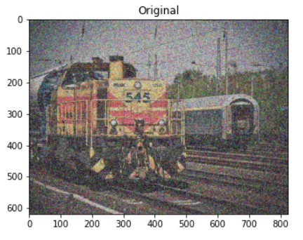
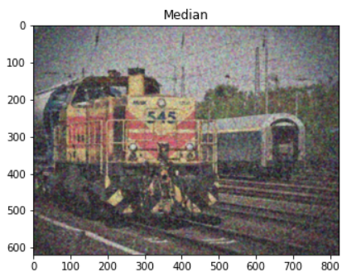
Kết quả bộ lọc trung vị
Ảnh gốc
Ảnh sau khi đi qua bộ lọc trung vị

Slide 12
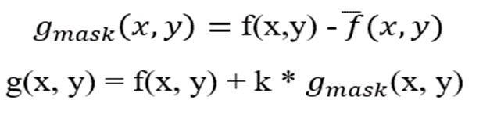
5. Bộ lọc Unsharp mask
Là bộ lọc làm sắc nét hình ảnh
Quy trình thực hiện :
Làm mờ hình ảnh gốc.
Trừ hình ảnh mờ khỏi bản gốc (chênh lệch kết quả được gọi là mặt nạ.)
Thêm mặt nạ vào bản gốc
Công thức:

Slide 13
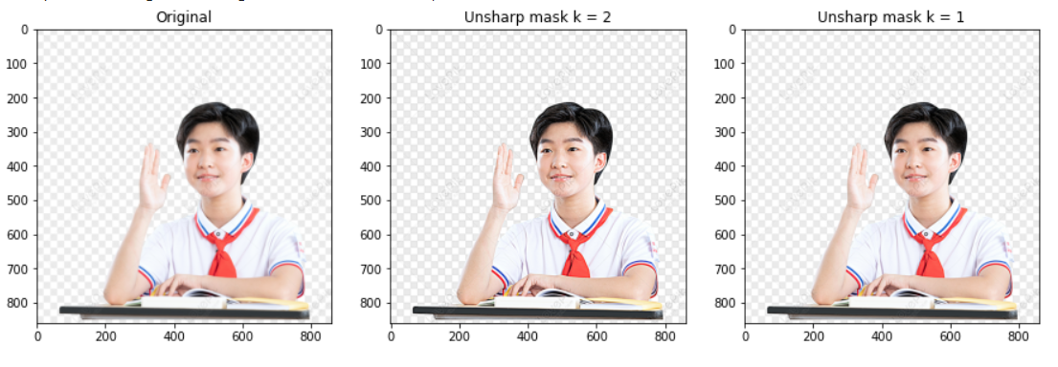
Kết quả bộ lọc Unsharp mark
Ảnh gốc
Ảnh đi qua bộ lọc Unsharp mask với k = 2
Ảnh đi qua bộ lọc Unsharp mask với k = 1

Slide 14
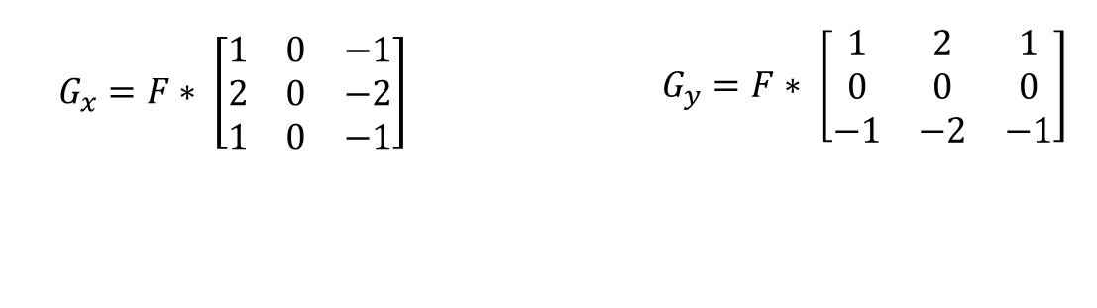
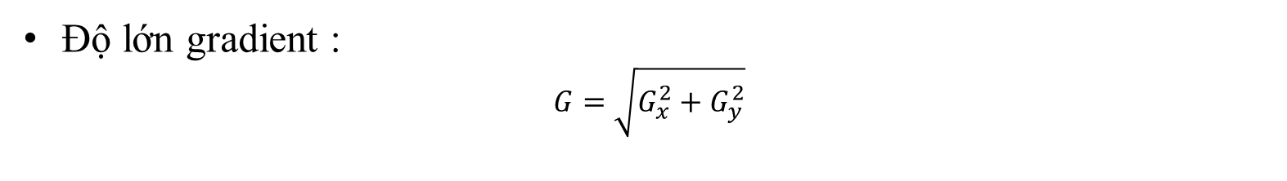
6. Bộ lọc Sobel
Là bộ lọc tuyến tính
Kết hợp với bộ lọc Gaussian
Tìm biên ảnh theo từng hướng
Sử dụng hai ma trận kernel 3 × 3 tích chập với hình ảnh gốc để tính toán giá trị gần đúng của các đạo hàm - một cho các thay đổi theo chiều ngang và một cho các thay đổi theo chiều dọc.
F là hình ảnh nguồn
Gx, Gy là hai hình ảnh mà tại mỗi điểm chứa các xấp xỉ đạo hàm ngang và dọc tương ứng:
Độ lớn gradient :
$$G=\sqrt{G_{x}^{2}+G_{y}^{2}}$$

Slide 15
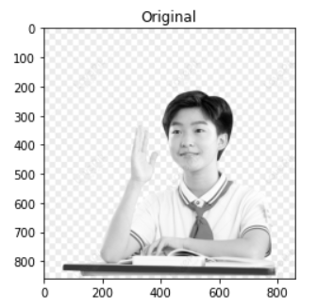
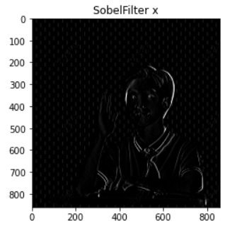
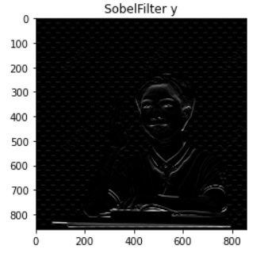
Kết quả bộ lọc Sobel
Ảnh gốc
Ảnh đi qua bộ lọc Sobel theo phương x
Ảnh đi qua bộ lọc Sobel theo phương y

Slide 16
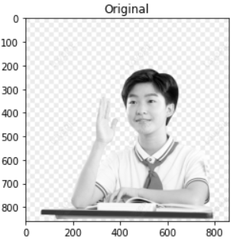
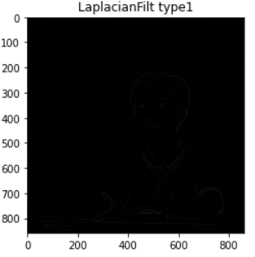

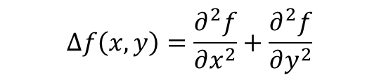

7.Bộ lọc Laplacian
Là bộ lọc tuyến tính
Tìm biên ảnh dựa vào toán tử laplace tính đạo hàm cấp 2
$$∆f\left(x,y\right)=\frac{∂^{2}f}{∂x^{2}}+\frac{∂^{2}f}{∂y^{2}}$$
$$Ảnh gốc$$
$$K=\left[\begin{matrix}0 & 1 & 0 \\ 1 & −4 & 1 \\ 0 & 1 & 0\end{matrix}\right]$$

Slide 17
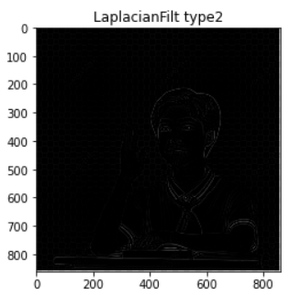
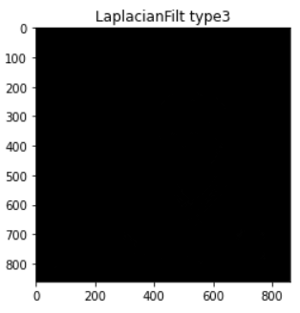
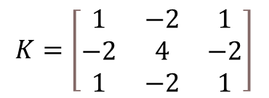
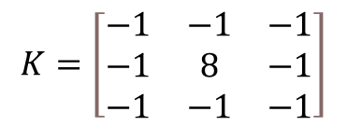
Kết quả bộ lọc Laplacian
$$K=\left[\begin{matrix}−1 & −1 & −1 \\ −1 & 8 & −1 \\ −1 & −1 & −1\end{matrix}\right]$$
$$K=\left[\begin{matrix}1 & −2 & 1 \\ −2 & 4 & −2 \\ 1 & −2 & 1\end{matrix}\right]$$

Slide 18
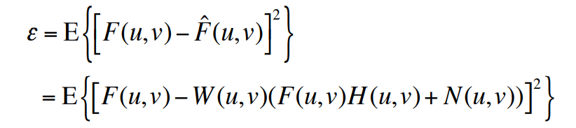
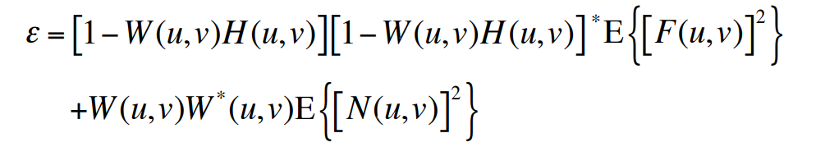
8. Bộ lọc Weiner
Lọc Weiner tìm W(u,v) sao cho ảnh khôi phục có sai số trung bình bình phương nhỏ nhất so với ảnh đầu vào
Giả thiết nhiễu độc lập với tín hiệu, ta có

Slide 19
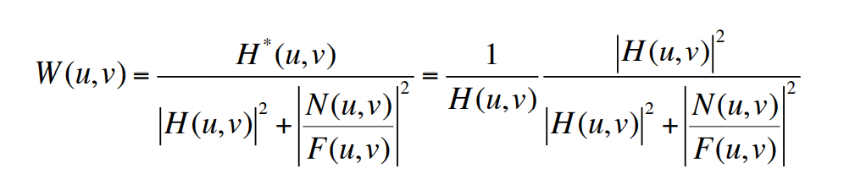
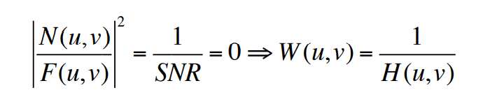
8. Bộ lọc Weiner
Thực hiện đạo hàm và cho giá trị đạo hàm bằng 0, ta có
Khi không có nhiễu

Slide 20
9. Bộ lọc hiệu ứng mùa đông
Thường làm trắng các phần tối nhất của hình ảnh, chủ yếu là đường, cây, núi và các đối tượng địa lý phong cảnh khác...
Sử dụng phương pháp tăng “Độ sáng” của HLS

Slide 21
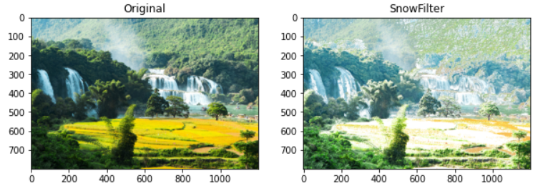
Kết quả bộ lọc hiệu ứng mùa đông
Ảnh gốc
Ảnh sau khi qua bộ lọc SnowFilter

Slide 22
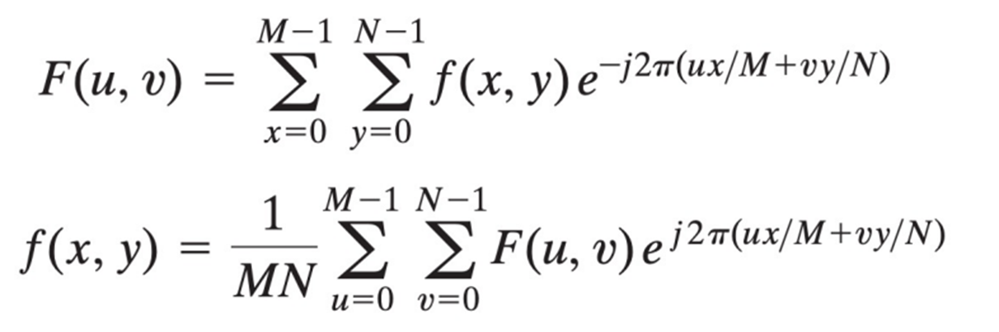
10. Bộ lọc DFT
Sử dụng để phân rã hình ảnh thành các thành phần sin và cos của
nó.
Đầu vào ảnh miền không gian .
Đầu ra ảnh miền Fourier hoặc miền tần số.
Công thức biến đổi:
Được dùng để phân tích hình ảnh, lọc hình ảnh, tái tạo hình ảnh và
nén hình ảnh.

Slide 23
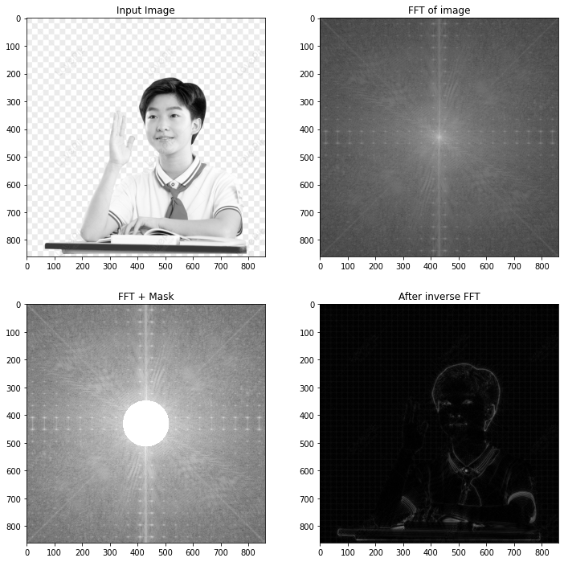
10. Bộ lọc DFT
Bộ lọc DFT: lọc thông cao lấy ra các viền lúc mà thay đổi cường độ mức sáng đột ngột (viền)
--> Các thành phần tần số thấp ở gần tâm ma trận
Tần số cao ở xa tâm.
--> Kích thước hình tròn càng lớn --> biên của đối tượng trong ảnh càng hiện rõ
Kết quả sau khi đi qua bộ lọc DFT

Slide 24
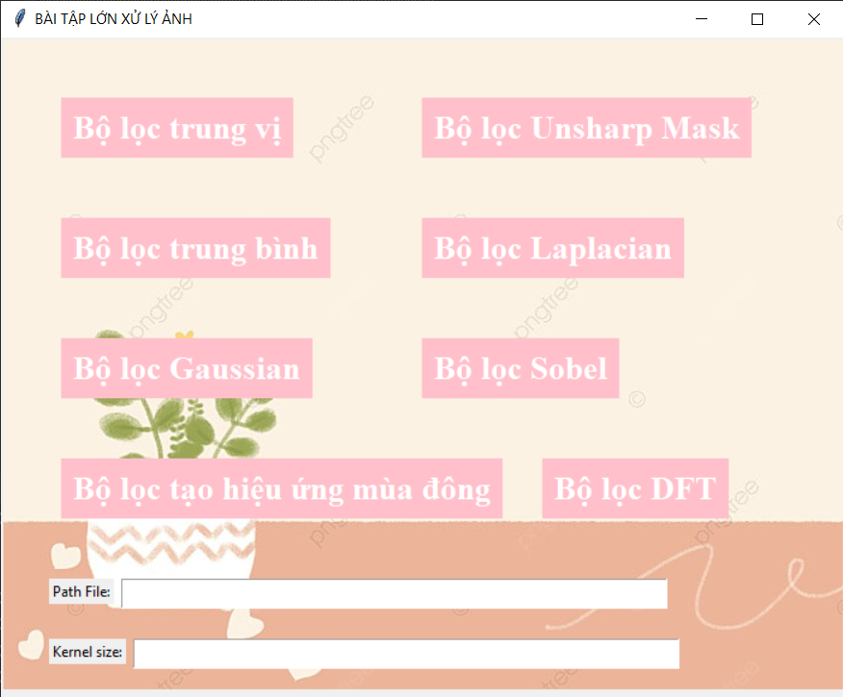
11. Xây dựng hệ thống ứng dụng
Chức năng chính: Lấy ảnh từ thiết bị, hiên thị hình ảnh, các button chuyển đổi các bộ lọc, reset bộ lọc, lưu ảnh
GUI ứng dụng bộ lọc ảnh

Slide 25
Tổng kết
Tìm hiểu cách tạo các bộ lọc
Xây dựng được các bộ lọc đúng với yêu cầu
Thiết kế được hệ thống ứng dụng với GUI trên desktop

Slide 26
Cảm ơn thầy cô và các bạn đã lắng nghe !!!

